Slide 1
E_RUNCARD 修改申請 - [新製程建立]

Slide 2
無 ” Recipe - New_Recipe_Demand”
有 ” Recipe - New_Recipe_Demand”
新製程建立申請表
新製程建立申請表
開啟申請表
開啟申請表
選擇由我處理
選擇由我處理
無
” New_Recipe_Demand”
E_RUNCARD 傳簽
選擇 S200
依需求內容
”S600_Note ”
修改 RMS 並傳簽

Slide 3

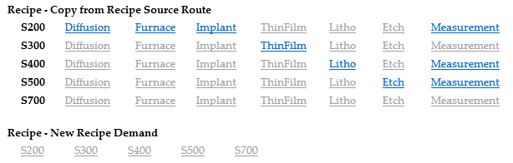
無 ” Recipe - New_Recipe_Demand”
1
E_RUNCARD 傳簽
2

Slide 4
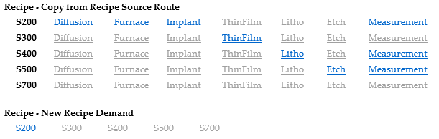
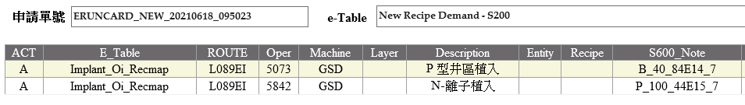
有” Recipe - New_Recipe_Demand”
1
※需新增 S200 Recipe - New_Recipe_Demand
2
3
修改 RMS 並E_RUNCARD 傳簽

Slide 5
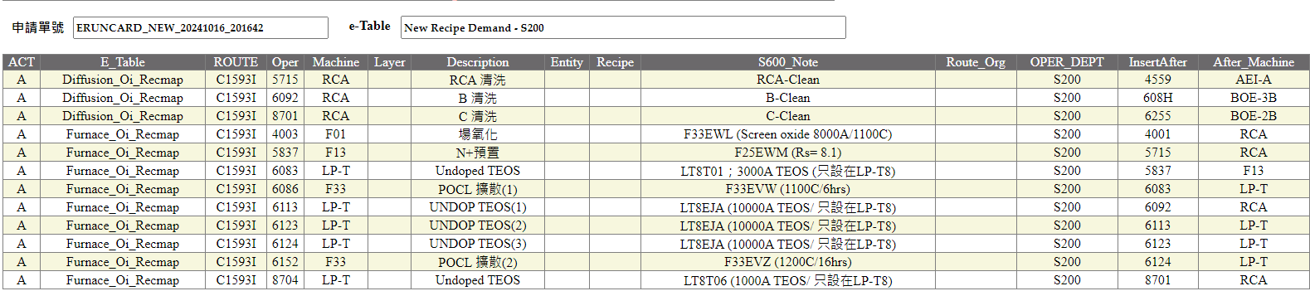
1
※需新增 S200 Recipe - New_Recipe_Demand
2
修改 RMS 並E_RUNCARD 傳簽

Slide 6
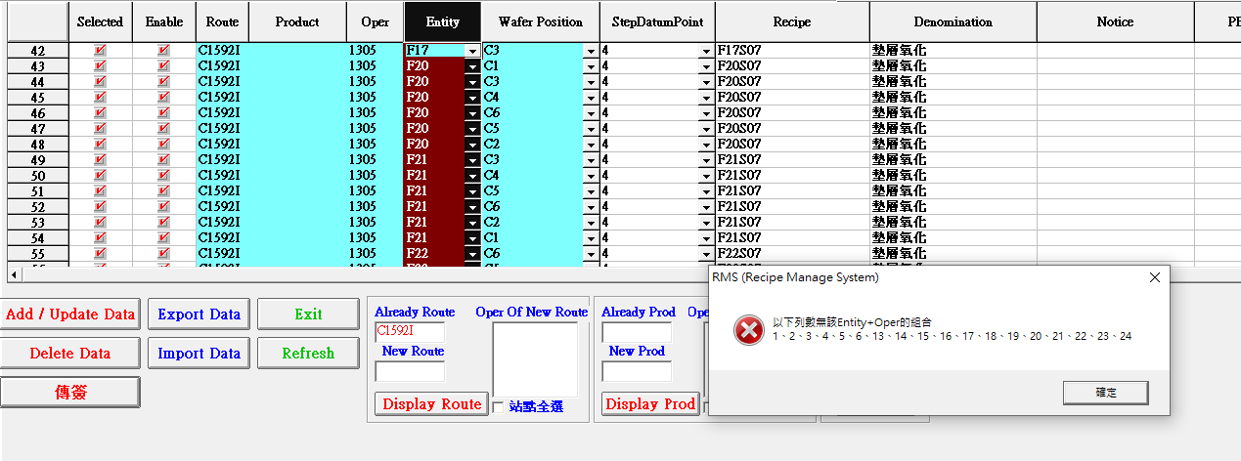
Mail to S130 協助 F03/F08/F11 機台 新增1305站
遇此狀況查明機台及站點

Slide 7
請確認程式是否為新建程式
新建程式請工程師於機台建立

Slide 8
” 確認 WAFER 厚度 ”
新製程建立申請表
開啟申請表
選擇由我處理
”確認 WAFER 厚度 ”
小於 450um
”確認 LM-3”
是否禁 RUN
E_RUNCARD 傳簽

Slide 9
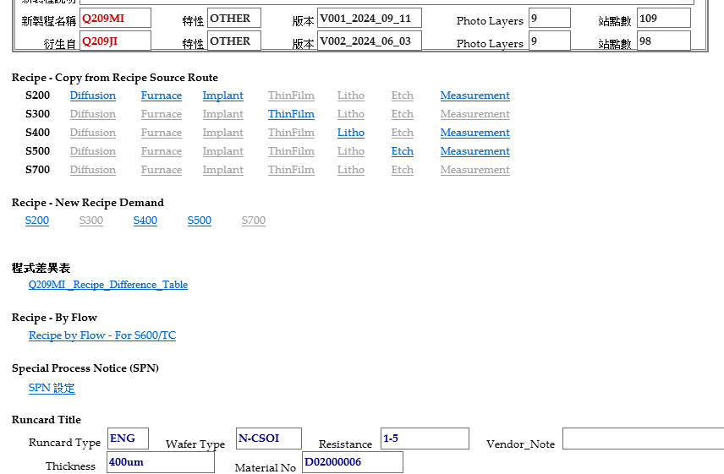
1
3
2

Slide 10
